Slide 1
Driver para DHT22
Protocolos de comunicación en Sistemas Embebidos
Alumno: Victor Belaunde

Slide 2
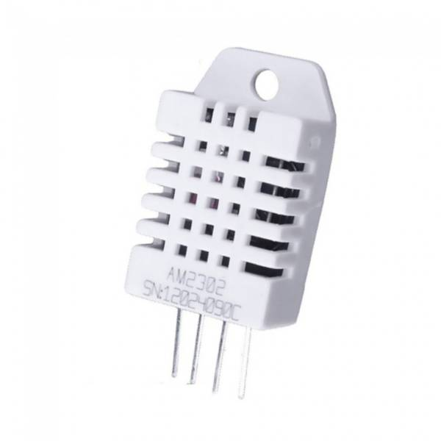
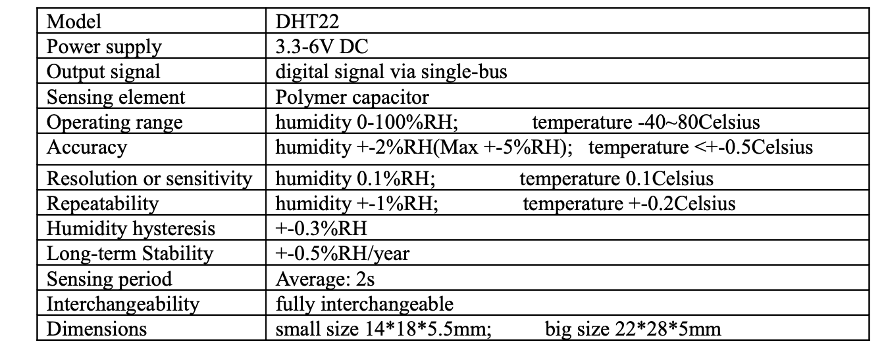
Hoja de datos del sensor (temperatura-humedad)

Slide 3
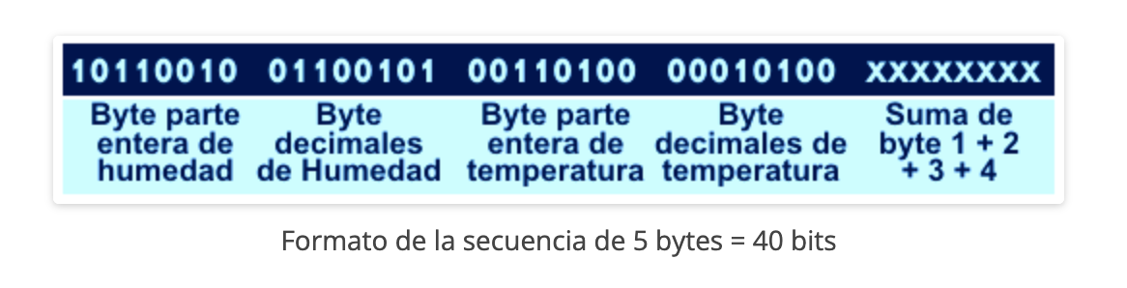
Proceso de comunicación
Se utiliza un formato de datos sobre una línea única para la comunicación y sincronización entre un MCU y el sensor DHT22
Los datos consisten de partes decimales y enteras. El bloque completo de datos consiste en 40 bits, y el sensor envía primero el bit de datos más alto.

Slide 4
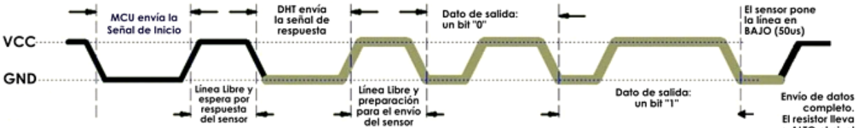
Proceso de comunicación
Cuando el MCU envía una Señal de Inicio, el DHT2 cambia del Modo de Bajo Consumo de Energía al Modo de Ejecución, y espera a que termine la señal de inicio del MCU.
Una vez que ésta se completa, el DHT11 envía al MCU una señal de respuesta que contiene los 40 bits de datos con la información sobre la temperatura y la humedad relativa.

Slide 5
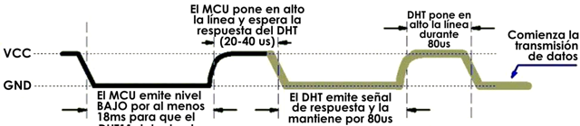
Envío de señal de inicio al DHT
Cuando comienza la comunicación entre el MCU y el DHT22, el programa pondrá el nivel de voltaje de la línea única de datos en un nivel BAJO.
Esta Señal de Inicio debe durar al menos 1ms para garantizar que el DHT detecte la señal del MCU. Luego el MCU dejará la línea de nuevo libre y flotante, esperando durante 20 a 40us la respuesta del DHT.

Slide 6
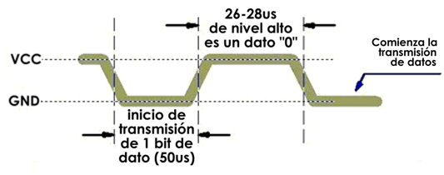
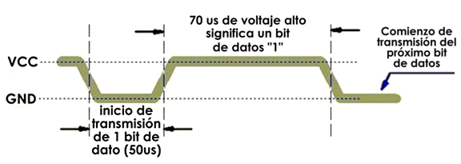
Respuesta de DHT al micro
Cuando el bus está en el nivel BAJO significa que el DHT está enviando una señal de respuesta. Luego que el DHT envía esa señal de respuesta, pone la línea en ALTO y la mantiene durante 80us. Así se prepara para la transmisión de datos.
Cuando el DHT está enviando datos al Micro, cada bit de datos comienza con un nivel de BAJO de 50us y la longitud de la siguiente señal de nivel ALTO determina si el bit de datos es "0" o es "1".

Slide 7
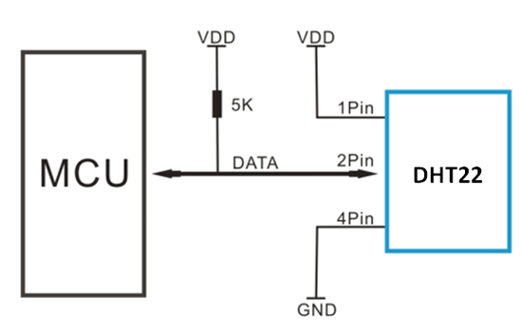

Diagrama de la implementación
Se utilizará un sensor DHT22, una placa Nucleo F429ZI y comunicación vías UART con un monitor seria conectado a un computador
Temp: 23,6ºC
Humedad: 95%
Tx
Rx

Slide 8
Diagrama de la implementación
El sensor es de comunicación One-wire
El Driver es del tipo Polled driver o por encuesta.

Slide 9
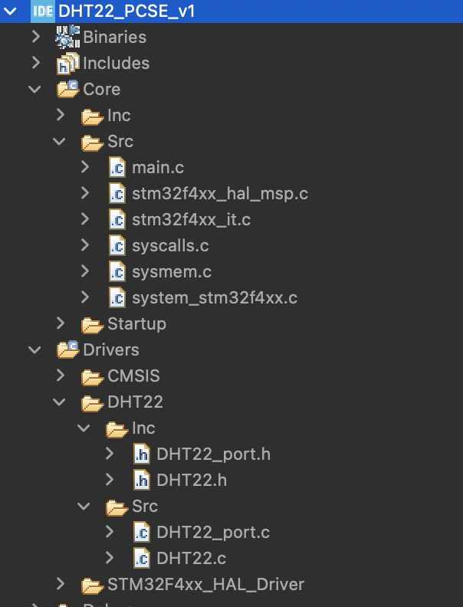
Estructura de archivos
Archivos que aplica el drive
Archivos de cabecera del driver
Archivo para comunicarse con el hardware(port) y abstraído de la capa de aplicación
Archivo con funciones del driver genérico, las cuales son llamadas desde la aplicación(capa superior)

Slide 10
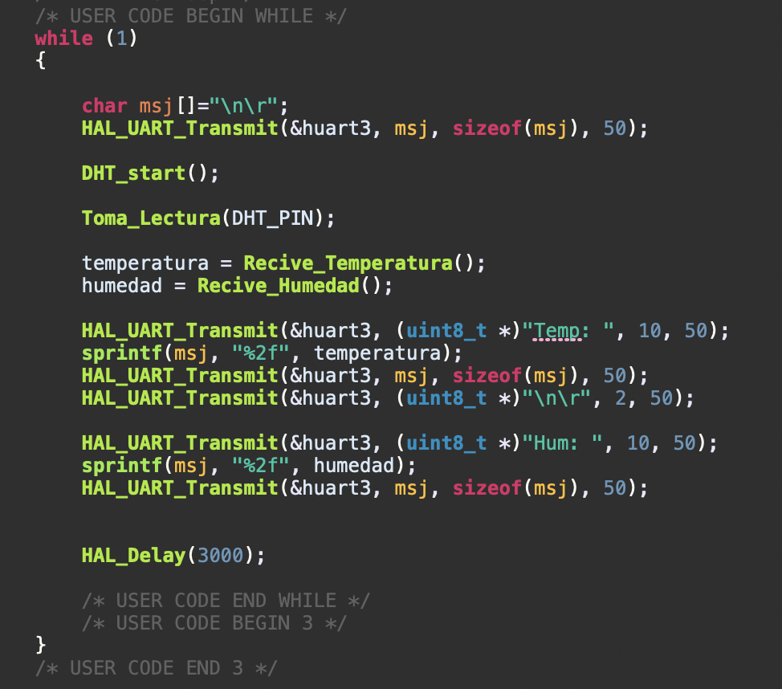
Archivo Main
Archivo Main con la aplicación del drive.
Solo se utilizan 3 funciones para conseguir los valores censados.
Realiza la toma cada 3 seg
En caso de error en la comunicación o en la conversión devuelve -99.

Slide 11
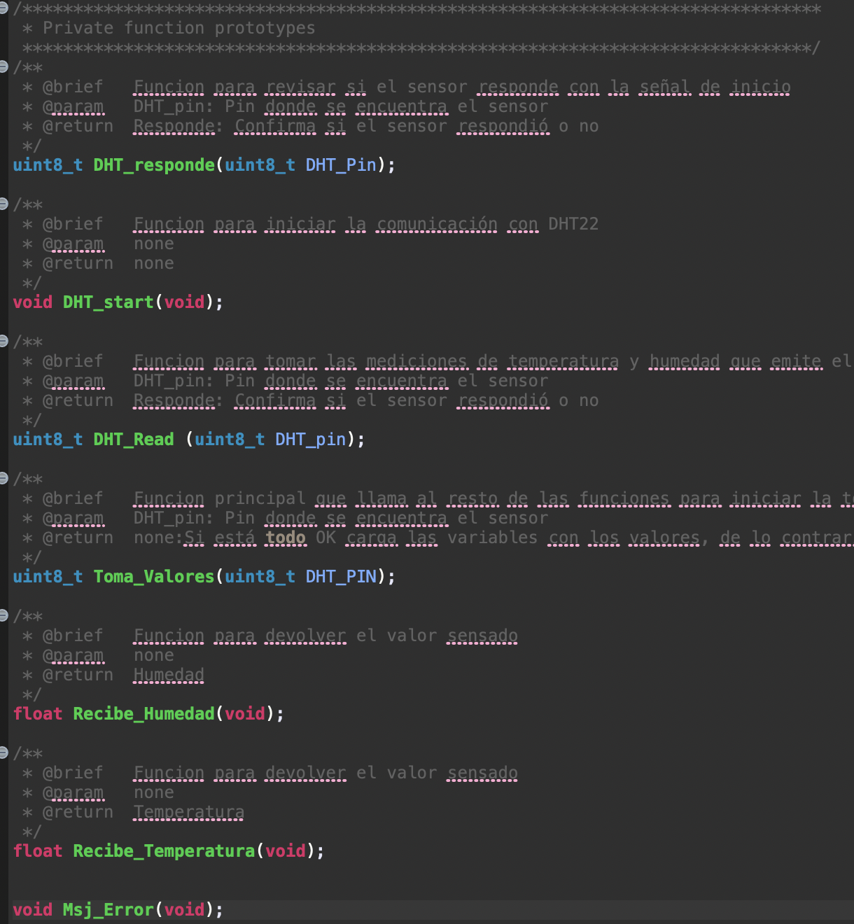
Archivo DHT22.h
Archivo DHT22 para la comunicación con la aplicación.
Start y Responde para iniciar y confirmar respuesta del sensor.
Read y Toma_Valores son para leer los datos y convertirlos a formato.
Recibe Humedad y Temperatura son para devolver los valores a la capa de aplicació.
Error para devolver valores que se identifiquen como error.

Slide 12
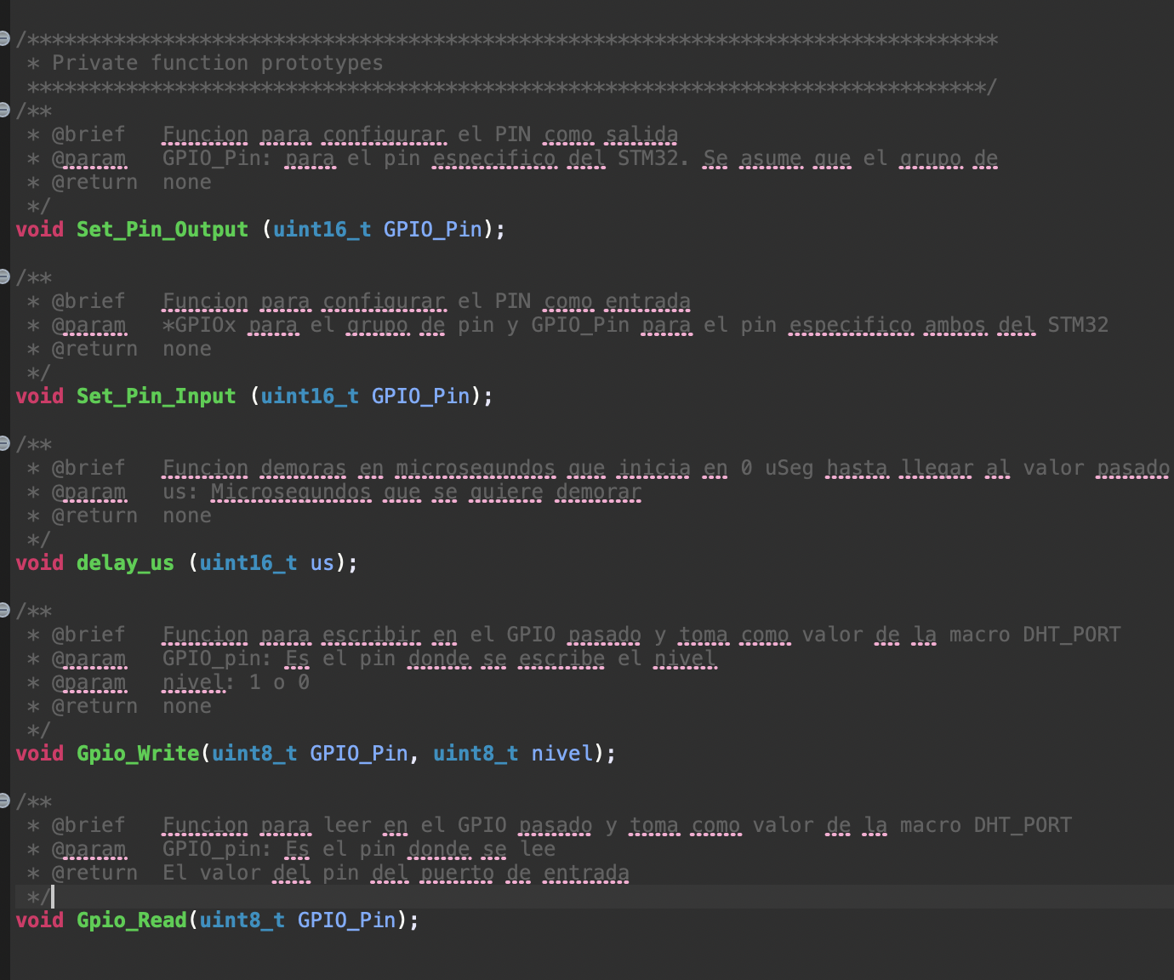
Archivo DHT22_port.h
Archivo DHT22_port para la comunicación con el hardware.
Solo se utilizan 5 funciones para interacturar con la placa.
Delay: para la demora en microsegunos
Output e Input para setear el PIN del micro como entrada o salida
Write y Read para lectura o escritura.

Slide 13
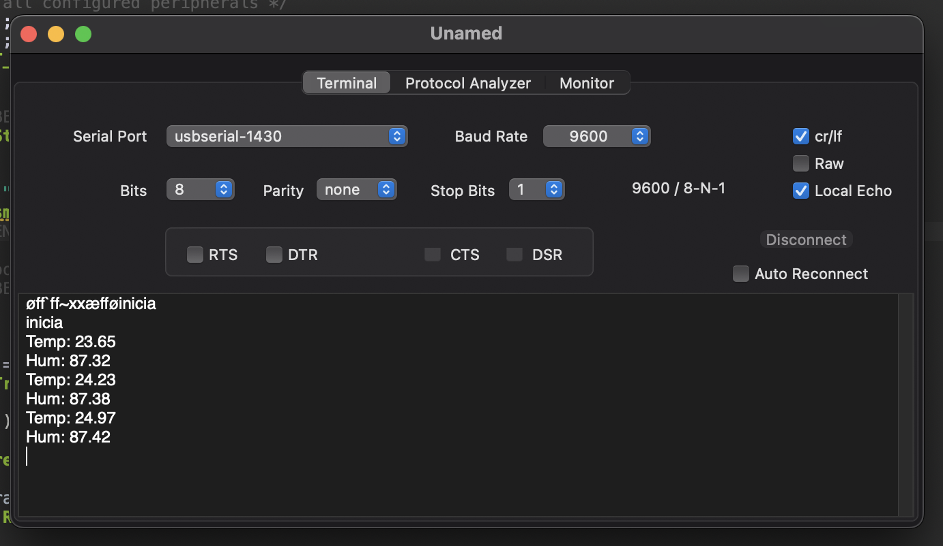
Resultado de la ejecución
Ejecución de la aplicación con un monitor serial y toma de valores.

Slide 14

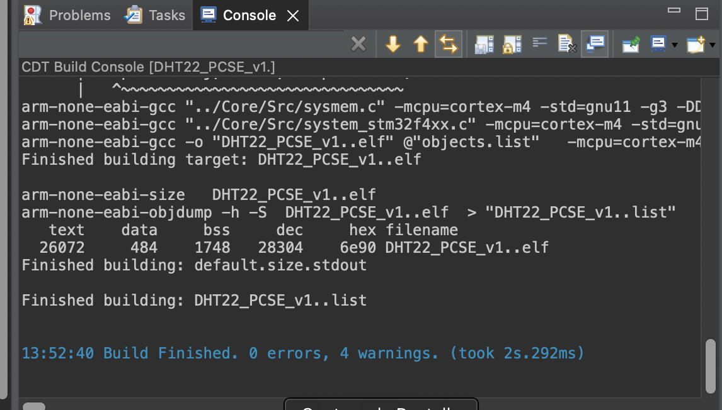
Demo

Slide 15
Código y presentación
Estos son los link del codigo y el link del video de la demo.
Código:
https://github.com/VictorBelaunde/PCSE.git
Presentación:
https://docs.google.com/presentation/d/1gOgErrvHlol8r-LwasQqfEf8v-N4rYbsdJXoZVpBljw/edit?usp=sharing
Video:
https://drive.google.com/drive/folders/1pWwR2yl7PDk71-KAK9HdQnZaX8CZsTLP

